Slide 1
Загальна характеристика німецької класичної філософії

Slide 2
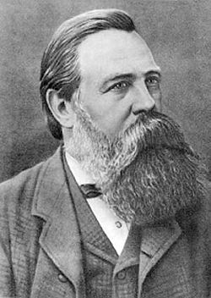
Введення терміну
Термін "класична німецька філософія" був введений Ф. Енгельсом. Сам Енгельс спеціально не роз'яснює, що він має на увазі під "німецькою класичною філософією". Але під класикою зазвичай мається на увазі вища міра чого-небудь, деяка завершена форма. І після класики, як правило, йде зниження рівня.
Ф. Енгельс

Slide 3
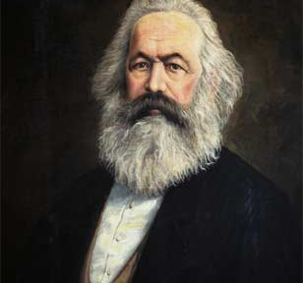
Передумови виникнення
Наприкінці XVIII і початку XIX в. Німеччина, переборюючи економічну і політичну відсталість, наближалася до буржуазної революції, і «подібно тому як у Франції в XVIII столітті, у Німеччині в XIX столітті філософська революція передувала політичному перевороту» - так говорили у своїх працях К.Маркс і Ф. Енгельс. Маркс розглядав німецьку класичну філософію як німецьку теорію французької революції.
К. Маркс

Slide 4
Роль суспільних наук у формуванні німецької філософії
Важливу роль у формуванні німецької філософії зіграли досягнення природознавства і суспільних наук: стали розвиватися фізика й хімія, просунулося уперед вивчення органічної природи. Відкриття в області математики, що дозволили зрозуміти процеси в їх точному кількісному вираженні, навчання Ламарка про обумовленість розвитку організму навколишнім середовищем, астрономічні, геологічні, ембріологічні теорії, а також теорії розвитку людського суспільства – усе це з усією гостротою і неминучістю висувало на перший план ідею розвитку як теорію й метод пізнання дійсності.

Slide 5
Період класичної філософії
Німецька класична філософія охоплює порівняно короткий період, що обмежений 80-ми роками XVIII -XVIII сторіччя , з одного боку, і 1831 роком - роком смерті Гегеля - з іншої. Проте, по цілому ряді моментів вона являє собою вершину філософського розвитку, що у той час могла бути досягнута, а тим самим і вершину домарксистської філософії взагалі.

Slide 6
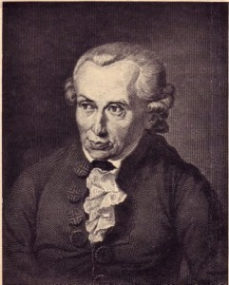
Важливі моменти німецької філософії
Філософія Канта довершує ноетичну (поема, ноезіс - Пер.) філософію. У філософії Канта знайшло своє вираження теоретичне відображення рефлексії людської волі і рівності в період до французької революції.
И. Кант

Slide 7
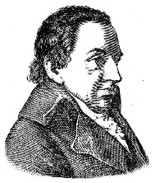
Важливі моменти німецької філософії
У німецькій класичній філософії можна знайти зачатки "філософії активної сторони" у Фіхте , основи природної спекуляції у Шеллінга , його ж концепцію "динамічного процесу" у природі, близьку до матеріалістичної діалектики , діалектичну концепцію Гегеля, близьку до реальності й у той же час завдяки своєму ідеалізму далеку від неї.
Фіхте

Slide 8
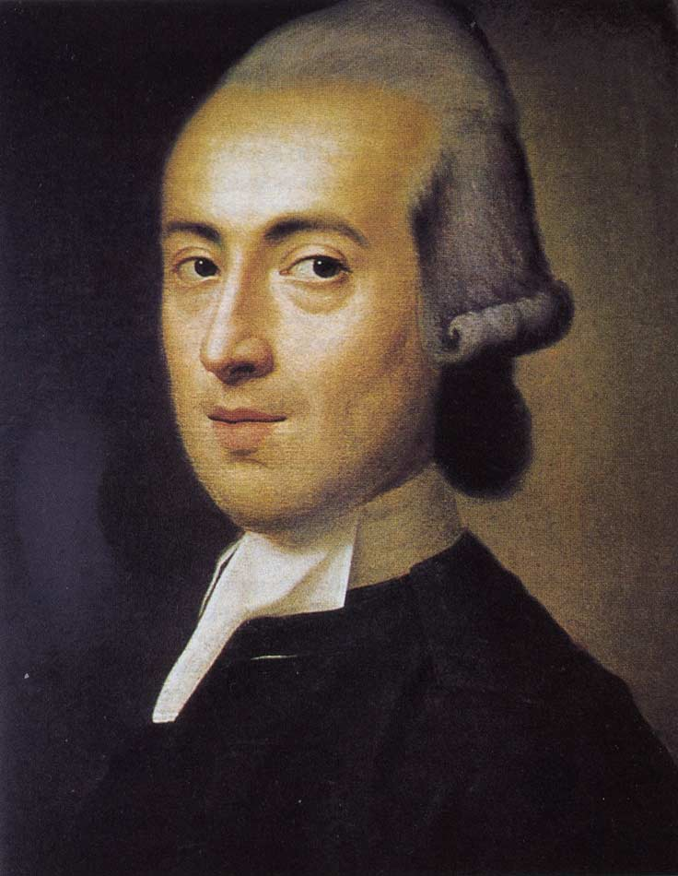
Важливі моменти німецької філософії
Починаючи з Гердера, німецька філософія вводить історизм у дослідження суспільства і тим самим відкидає неісторичні і механістичні концепції попередньої епохи.
Гердер

Slide 9
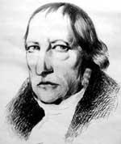
Важливі моменти німецької філософії
Післякантівска філософія вносить серйозну критику агностицизму і всієї попередньої ноетичної позиції.
У філософії Гегеля філософії Гегеля розробляються закони не тільки об'єктивної, але і суб'єктивної діалектики.
Гегель

Slide 10
Ідеалізм в німецькій філософії
Зворотним боком вище згаданих важливих моментів німецької філософії є світоглядне твердження більшості філософів в ідеалізмі. Ця тенденція, зв'язана з певними обставинами, що лежать у концепції ідеалізму, де не потрібно строго наукового пояснення при формулюванні нових відкриттів, ідей, теорій. Матеріалістична позиція висуває великі вимоги до точності викладу, до строгості формулювань, що припускає визначений часовий період. Ідеалізм німецької класичної філософії зв'язаний з доведенням концепції до абсурдних результатів усупереч чи досвіду емпіричним доказам. Свою роль у цьому зіграла економічна і політична слабість німецької буржуазії політична слабість німецької буржуазії.

Slide 11
Соціальний план німецької філософії
У соціальному плані німецька філософія - свідчення ідейного пробудження "третього стану" Німеччини. Економічна незрілість і політична слабість німецької буржуазії, територіальна роздробленість Німеччини наклали на неї свій відбиток. У той же час німецька філософія використовувала результати розвитку філософської думки Італії, Франції, Англії і Голландії.

Slide 12
Німецька філософія у розрізі всесвітньої філософії
Значення німецької класичної філософії було почасти знецінене ідеалістичною формою, що згодом стала для неї фатальною. Разом із тим вона дуже важлива у розрізі всесвітньої філософії - незважаючи на свій неконкретний, містифікуючий характер, що виключав строгий причинний аналіз досліджуваних феноменів, тому що відображення нових наукових пізнань і вплив суспільного розвитку відбувалися так вчасно, що вона іноді не в змозі була миттєво реагувати на нові стимули.

